Slide 1
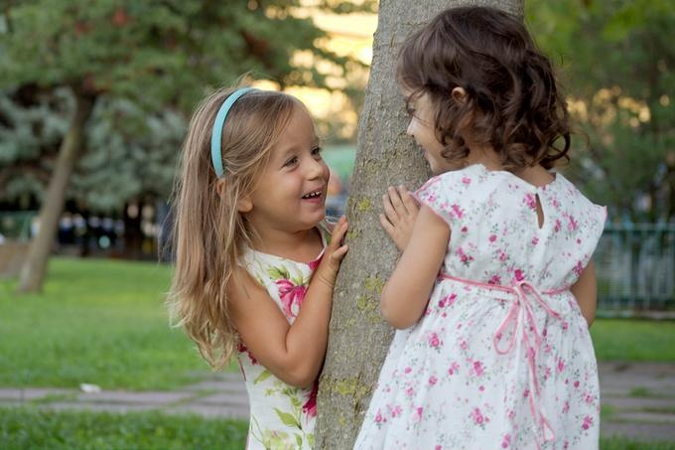
“ŞU DÜNYADA HER ŞEYİN EN İYİSİNE LAYIK ÇOK ÖZEL VE GÜZEL BİR ÇOCUK VAR! O, SİZİN EVİNİZDE YAŞIYOR.”
Bir nazlı kuSa benzer çocuk dediGin,
Ev ister, emek ister, öpülmek, okSanmak ister.
Cahit Külebi

Slide 2
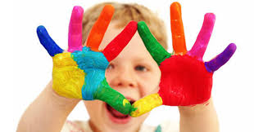

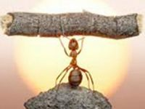
SEMİNER İÇERİĞİ
Çocukların gelişim dönemleri
Çocuklarımıza Sorumluluk ve Özgüven
Duygusu Kazandırma Yolları
Okul Veli İşbirliği

Slide 3
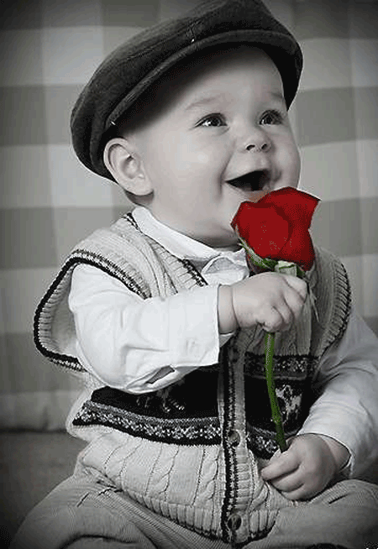
İlk çocukluk dönemi gelişim görevleri (2-6 yaş)
Konuşmayı ve yürümeyi öğrenme
El-göz uyumunu sağlama
Kendi öz bakım becerilerini (yemek yeme, giyinme vb.) yerine getirebilme
Cinsiyet farklılıklarını öğrenme ve cinsel kimliğini kazanmaya başlama
Toplumsal kurallara dair doğru ve yanlış davranışı ayırt etmeye ve toplumsal rolleri öğrenmeye başlama
Değişik yaş gruplarıyla iletişim kurmayı öğrenme, duygularını fark etmeye başlama

Slide 4
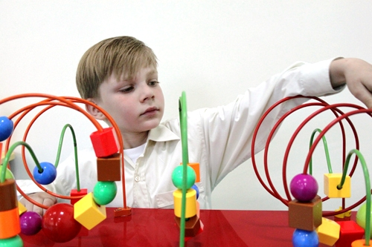
İLKÖĞRETİM ÇAĞI(6-12 yaş)
Okuma, yazma ve hesaplama ile ilgili 3 temel beceriyi geliştirme
Yaşıtlarıyla gruplar oluşturabilme, kişiler arası ilişkilerini geliştirme
Cinsiyetine uygun rolleri benimseme ve onlarla özdeşleşme
Davranışlarının sorumluluğunu alabilme
Kendi başına kararlar alabilme ve kişisel bağımsızlığını kazanmaya başlama
Vicdan ve değerler sistemi geliştirmeye başlama
Somut düşünmeyi öğrenme
Solunum sistemi ve ciğerler gelişir.

Slide 5

Anne-baba olarak hepimiz, çocuklarımızın sınıfta tedirgin olmadan parmak kaldırıp öğretmene anlamadıklarını sorabilmelerini, düşüncelerini kendinden emin bir şekilde ifade edebilmelerini isteriz.

Slide 6
Bütün bunların çocuğunuzun özgüven gelişimiyle direk ilgili olduğunu hiç düşündünüz mü?
Özgüven sadece okul yaşamında değil, kişisel ve sosyal yasamda da önemlidir.

Slide 7
ÇOCUKLARIMIZA ÖZGÜVEN VE SORUMLULUK DUYGULARI KAZANDIRMAK
ÖZGÜVEN
ÖĞRENİLMİŞ ACİZLİK
MODEL OLMA
ÇOK YÜKSEK BEKLENTİLER
GENİŞ BİR MEKAN
ÇOCUKLARIN GÜZEL YANLARINI KEŞFETME
ÇOCUKLARIMIZA GÜVENMEK
ÇOCUKLARIN YAPTIKLARINA ODAKLANMAK
ETİKETLEME VE KIYASLAMA YAPMAMAK

Slide 8
Çocuklarımıza Güvenmeliyiz
“Deha imkansızda mümkünü görebilmektir. Gemilerin karadan da yürütülebileceğini düşünmek, Mehmet’lerden birini FATİH yapar”
Fatih KALKINÇ

Slide 9
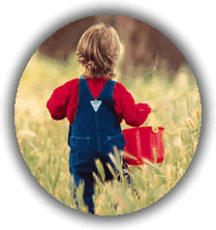
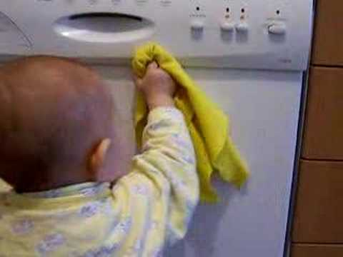
ÇOCUKLARA EV ORTAMINDA VERİLEBİLECEK BAZI KÜÇÜK SORUMLULUKLAR
3-5 Yaş
Oyuncaklarını toplamak,
Anne-babaya, sofrayı kurmak ve toplamak için yardım etmek,
Anne-babaya, satın alınan malzemelerin yerleştirilmesinde yardım etmek,
Anne-babaya, küçük kardeş için yardım etmek,
Anne-babaya, çiçek sulamak, çiçek dikmek için yardım etmek.

Slide 10

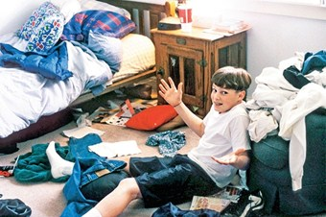
6-9 Yaş
Kendi odasını toplamak,
Yatağını toplamak,
Kirli giysilerini çamaşır sepetine koymak,
Kendisi için basit yemekler hazırlamak.
Sofrayı kurmak-kaldırmak,

Slide 11


Sayın Veliler:
Artık eğitim ortamlarında eti senin kemiği benim anlayışı, geçerliliğini yitirmiştir. Anne babalar olarak sizlere de çok önemli görevler düşmektedir.
Öyleyse çocuklarınız için yapacağınız küçük özveriler, onları başarılı yapacak ve mutlu kişiler olarak hayata katılmalarını sağlayacaktır.
İşte bunlardan bazıları:

Slide 12

Okul- Veli İşbirliği/Okulla İletişim

Slide 13
Çocuğunuzun okul hayatına ilgili ve özverili olun.
Öğretmenleri ile diyalog halinde olun.
Çocuğunuzun özel durumları varsa bunlar hakkında mutlaka öğretmeni bilgilendirin.
Bunu yaparken diyalog hatalarından kaçının.
Dersleri bölerek sınıfa girmek, sınıfın önünde beklemek, en basit konularda bile sürekli telefonla aramak vb.

Slide 14
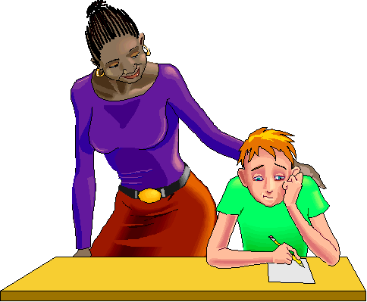
Çocuğunuzu okula karşı negatif etkileyecek, okulla, öğretmeniyle ve okumakla ilgili
olumsuz eleştirileri onun yanında yapmayın.

Slide 15
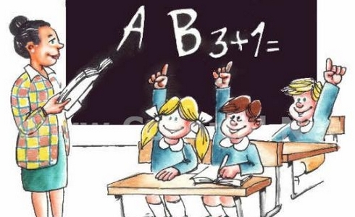
Ders başarı durumunu
Devamsızlık durumunu
Arkadaş ve öğretmenlerle ilişkilerini
Sağlıklı ve devamlı takip edin.

Slide 16

Çocuğunuza uygun bir çalışma ortamı hazırlayın.
Çocuğunuzun evde rahat çalışabilmesi için bir oda yada bir köşeye ihtiyacı vardır.
Çalışma ortamında dikkat dağıtıcı şeyler (Televizyon, yoğun ses, müzik gibi) olmamalıdır.

Slide 17
Okulu ve okumayı önemseyin ve derslerine destek olun.
En ufak bir hatasında okuldan alma tehdidinde bulunmayın

Slide 18
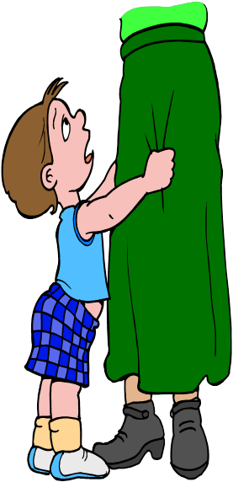
Çocuğunuzla her konuda olduğu gibi okulla ilgili de sohbet edin. Konuşmak için fırsatlar oluşturun.
Anlattıklarını mutlaka dinleyin.
( Farkında olarak ya da olmayarak en
çok yaptığımız şey budur çoğunlukla..)

Slide 19
Okul-aile işbirliği içinde
SABIRLA ÇALIŞMALARIMIZA
DEVAM ETMELİYİZ…
Tohum şaç, bitmezse toprak utansın!
Hedefe varmayan mızrak utansın!
Hey gidi küheylan koşmana bak sen!
Çatlarsan doğuran kısrak utansın!
Necip Fazıl KISAKÜREK

Slide 20

DİNLEDİĞİNİZ İÇİN
TEŞEKKÜR EDERİZ
Kocatepe İlkokulu Rehberlik Servisi

